Slide 1
RIP实验
virtual-routing/梁天骏-15331184

Slide 2
Introduction:
RIP的运作流程见下：
1. 初始化：
在启动路由deamon Process时候，它先判断启动了哪些接口，并在每个接口上发送一个请求报文，要求其他路由发送完整的路由表（由于本次实验实验载体只能是没有在IP层启动路由功能的主机，而且本地主机也没有多个接口，出于简化实验细节考虑，就不判断启动的接口并且全接口发送）。在点对点链路中，发送给终点，在支持广播的网络中，则以广播的形式发送（本次实验因为是逻辑上建立拓扑，并没有因此不可以用广播，只能单播）。默认的UDP端口是520（本次实验用的是5005）
2. 接收到请求：
如果该请求是刚才所说的特殊请求，路由器就将本地完整路由表发送给请求者。否则，就处理请求中的每一个表项，更新本地路由表，同时如果本地路由有更新，立即向邻居发送本地路由表

Slide 3
Introduction
3. 接收到响应：
更新路由表
4.定期发送选路更新：
每过30S就向相邻目标发送完整路由表（为了加快实验现象，目前设为3S）

Slide 4
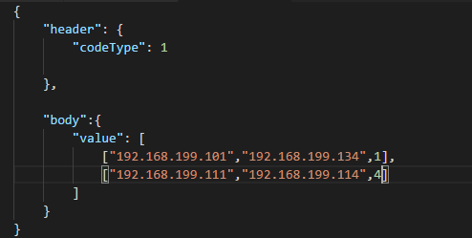
Design：
RIP协议报文结构：

Slide 5
codeType的值是整形，范围是0-3，分别代表不同的情况：
QueryRoutesTable = 0 //初始化查询
AdvertiseRoutesTable = 1 //RIP通告报文
MockSendPacket = 2 // 模拟非RIP报文传递
Unknown = 3 // 未识别报文
body内的value则是路由表（查询报文，这里值为None），每一个表项都代表了一个RIP路由信息，每一个表项都从左到右含有目标主机（为了方便，所以取代目标网络），下一跳主机和度量

Slide 6
Design:
实现语言：
python3.5
实现思路：
就如开头Inroduction所言
关键点：
关键在与RIP中路由环路，因此本人处理方案是如果收到报文中某一个路由metric是16，而且目标网络一致，下一跳也是发送报文的主机，则无条件将本地路由该项更新为16，表示无法达到主机网络

Slide 7
Design：
细节：
1. 每一个主机既是服务端，也是客户端，有多少个连接的邻居主机，就有多少个客户端，每一个线程运行并维护一个客户端，一旦定期发送报文给目标主机出错，而且还是ICMP Reset报文（其实就一个异常捕捉。。。），则将本地路由中所有经过该邻居的目标主机的metirc设定为16.
2. 超时重传，当发送的报文超时，则重传，若一直超时次数过3次，则终止该进程，并视作邻居不可抵达，路由毒化。
3. socket编程时采用UDP，不用非实际的TCP。

Slide 8
Set-up：
文件结构：
main.py
pkg/
Packet/
RIPClient/
RIPServer/
RoutersTable/
Status/

Slide 9
Deploy:
由于没有使用虚拟容器比如Docker，K8S等，因此拓扑网络有多少台主机，实际就要有多少台物理主机。并且每一个主机都要在sysu-virtual-routing/RIP目录下运行如下命令：
python main.py –r remote_host_ip_list -h local_host_ip

Slide 10
Result:
TIP：
由于实在没有找到5台有python3，且注册了git账号，所以就只能用3台试验了。
拓扑图：
PC1
PC3
PC2

Slide 11
PC1:
192.168.199.101
PC2:
192.168.199.134
PC3:
192.168.199.236

Slide 12
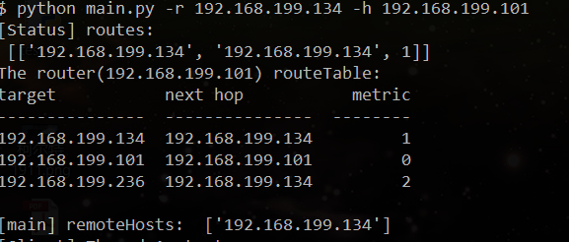
PC1

Slide 13
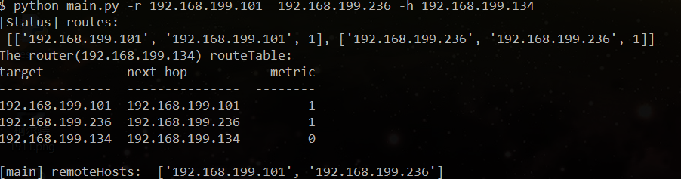
PC2:

Slide 14
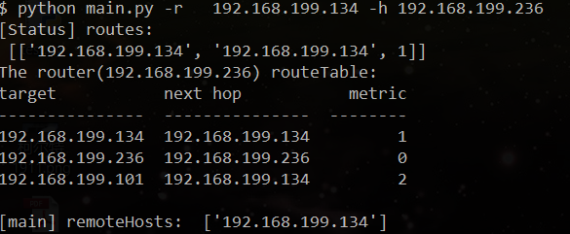
PC3:

Slide 15
中心路由实验
virtual-routing/梁丰-15331181

Slide 16
原理:
中心化的虚拟路由，最核心的原理是Floyd算法。
服务器和节点之间通过socket传递信息，服务器根据各个节点发送给它的信息（直接连通的节点ip、到该节点的花费cost），构建一个图，然后通过算法算出最短路径，给每个节点发送其路由信息。节点根据这个路由信息，就会知道发往某个ip的数据包，下一跳节点是哪个（直连节点）。

Slide 17
设计和实现:
实现过程的主要困难是服务器和节点之间的通信，
其中涉及多线程和socket编程。

Slide 18
客户端
初始化一个socket与服务端通信，告知服务端“我”和哪些主机直接连通，以及到这些直接连通的主机的代价，并且用另一个进程监听1234端口，接受服务端发回来的路由信息。

Slide 19
服务端
用一个进程，监听1234端口，每当收到一个客户端发来的信息，就新建一个线程将这些信息加入本地数据中，并且运行Floyd算法计算下一跳矩阵和最短路径矩阵。算完之后，再将最新的路由信息发送给所有客户端。

Slide 20
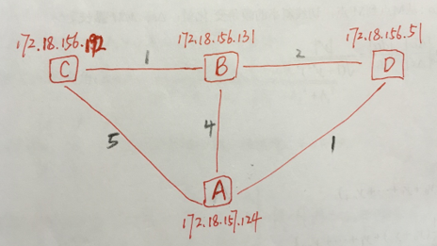
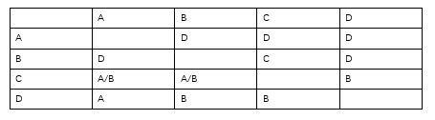
运行结果：
拓扑图：
理论上的下一跳矩阵：

Slide 21
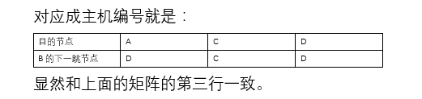
运行结果：

Slide 22
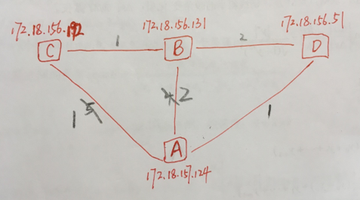
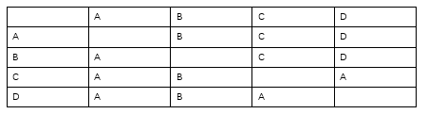
运行结果：
更改拓扑图：
理论上的下一跳矩阵：

Slide 23
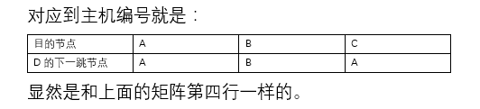
运行结果：

Slide 24
Project-management-records
见gitlab地址：
https://gitlab.com/liangtj/sysu_virtual_routing

